Slide 1
Презентация к уроку по теме:
«Геральдика. Герб,щит, девиз, эмблема»
5 класс
Павлов С.М.

Slide 2
Герб Российской Федерации

Slide 3
ГЕРАЛЬДИКА
ГЕРАЛЬДИКА – ИСКУССТВО СОСТАВЛЕНИЯ ГЕРБОВ.
Герб – это условное изображение, являющееся символом и отличительным знаком государства, города, а в старину – рода или отдельного лица, отражающие исторические традиции владельца.

Slide 4
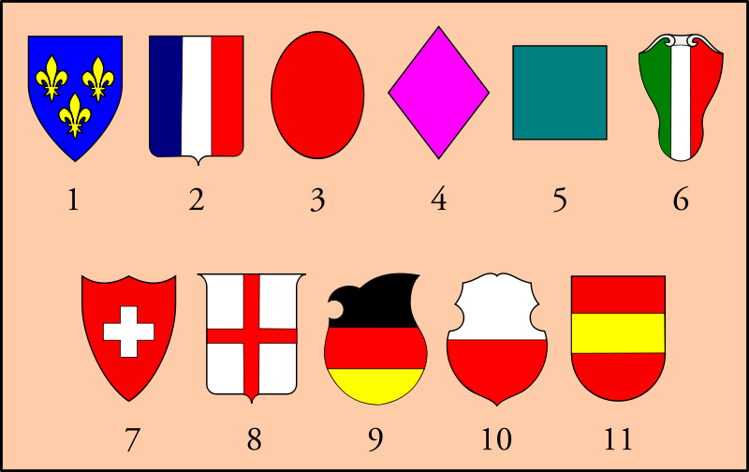
Формы западноевропейских щитов
Варяжский щит
Французский щит
Овальный щит
Ромбовидный щит
Квадратный щит
Итальянский щит
Австрийский щит
Английский щит
Немецкий щит
Польский щит
Испанский щит

Slide 5
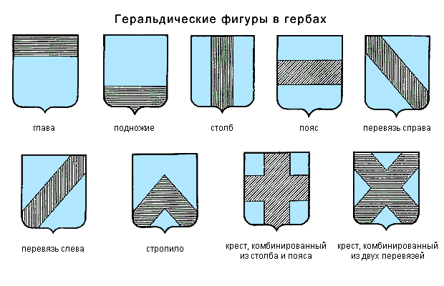
Геральдические фигуры в гербах

Slide 6
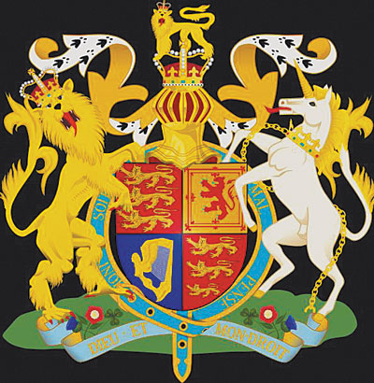
ПОЛЕ ЩИТА
На поле щита есть изображения: животные, мифологические существа, оружие и т.п. Каждое изображение несет в себе определенный смысл.

Slide 7
ПОЛЕ ЩИТА (продолжение)
Лев- сила, мужество, великодушие.
Леопард – храбрость, отвага.

Slide 8
ПОЛЕ ЩИТА (продолжение)
Орел – власть, господство и вместе с тем великодушие и прозорливость.
Конь – храбрость льва, зоркость орла, сила и быстрота

Slide 9
ПОЛЕ ЩИТА (продолжение)
Собака – верность, преданность, повиновение.
Кошка – независимость.

Slide 10
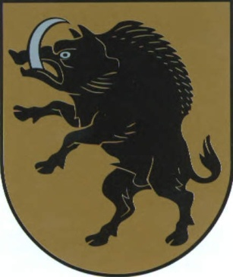
ПОЛЕ ЩИТА (продолжение)
Единорог – чистота, непорочность.
Кабан, вепрь – мужество, неустрашимость.
Ворон – долголетие.
Феникс – бессмертие.
Змея – вечность.

Slide 11
ПОЛЕ ЩИТА (продолжение)
Дуб – крепость, сила.
Солнце – свет, богатство, изобилие.
Посох – духовная власть.

Slide 12
Значение цвета в гербе
Золотой – богатство, сила, верность.
Серебряный – невинность, чистота девственность.
Красный – храбрость, мужество.
Зеленый – надежда, изобилие, свобода.
Черный – скромность, ученость, печаль.

